Slide 1
DREPTATEA ȘI MILA ÎN VECHIUL TESTAMENT - I
Studiul 3 pentru 16 iulie 2016

Slide 2
Dreptatea și mila în porunci
Dumnezeu dorea ca poporul Său să fie o națiune prosperă. Pentru aceasta a dat porunci drepte care, în același timp, favorizau pe cei nevoiași. Aceasta este ceea ce cunoaștem drept «dreptate socială».
Exod 22:21. Să nu chinuiești și să nu asuprești străinul.
Exod 22:22. Să nu asuprești pe văduvă și pe orfan.
Exod 23:2. să nu îi urmezi pe cei care fac răul.
Exod 23:3. Să nu favorizezi pe sărac în mod nedrept.
Exod 23:4-5. Să îți ajuți vrăjmașul.
Exod 23:6. Să nu disprețuiești dreptul săracului la judecată.
Exod 23:7. Să nu minți sau să ucizi pe cel nevinovat.
Exod 23:8. Să nu accepți mită.
Levitic 19:10. permite săracului să strângă ce rămâne după recoltă.

Slide 3
DREPTATEA ȘI MILA ÎN SABAT
Exod 20:8-11, Sabatul săptămânal (singurul care trebuie păstrat universal).
Exod 23:10-11. Anul sabatic, pentru a se odihni pământul.
Levitic 25:8-55. Anul de veselie, la fiecare șapte ani sabatici.
Dumnezeu i-a cerut lui Israel să țină trei tipuri de sabat (odihnă):

Slide 4
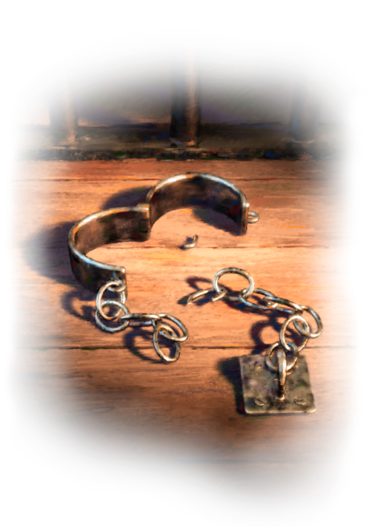
DREPTATEA ȘI MILA ÎN SABAT
Unde este «dreptatea socială» în fiecare din aceste ocazii?
Sabatul săptămânal
Sclavii erau eliberați. Levitic 25:40-41
Se iertau datoriile. Levitic 25:28
Proprietățile reveneau stăpânilor de drept. Levitic 25:10
Anul de veselie
Ce rămânea era pentru animale. Exod 23:11
Roada pământului din acest an era pentru săraci.
Anul sabatic
Trebuie să se odihnească slujitorii, străinii și animalele. Exod 20:10
«Cât de deosebite ar fi stările din lume din punct de vedere moral, spiritual şi material, dacă ar fi trăită legea dată de Dumnezeu pentru binele celor săraci! Egoismul şi înălţarea de sine nu ar fi date pe faţă, aşa cum se întâmplă acum, ci fiecare ar arăta o prietenoasă înclinaţie pentru a susţine fericirea şi bunăstarea altora şi nu s-ar mai vedea atâta mizerie, câtă există acum în multe ţări.»
E.G.W. (Patriarhi și profeți, pag. 536)

Slide 5
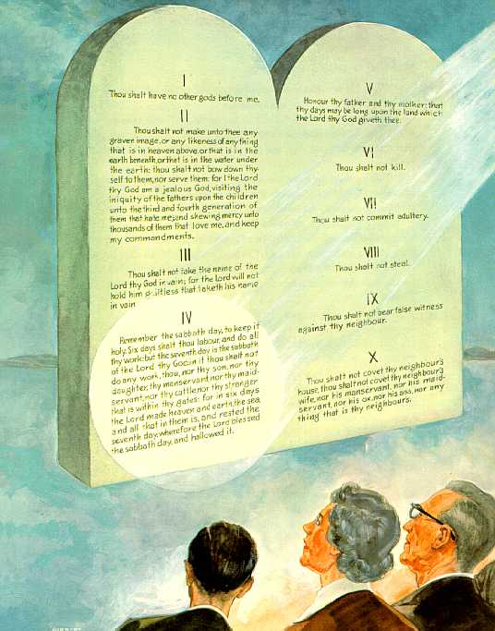
DREPTATEA ȘI MILA ÎN SABAT
Sabatul zilei a șaptea ne spune că Dumnezeu este creatorul și dătătorul odihnei pentru toți cei care trăiesc pe acest pământ. Universalitatea odihnei sabatului implică ceva ce este comun tuturor, bogați sau săraci. Paternitatea universală a lui Dumnezeu înseamnă egalitate și preocupare comune între ființele umane. Pe de altă parte, ocaziile de odihnă «ceremoniale» ilustrează principii eterne. Ne învață cum să îi tratăm pe cei nevoiași.
Trăind conform cu aceste principii eterne, reprezentăm caracterul lui Dumnezeu în această lume.

Slide 6
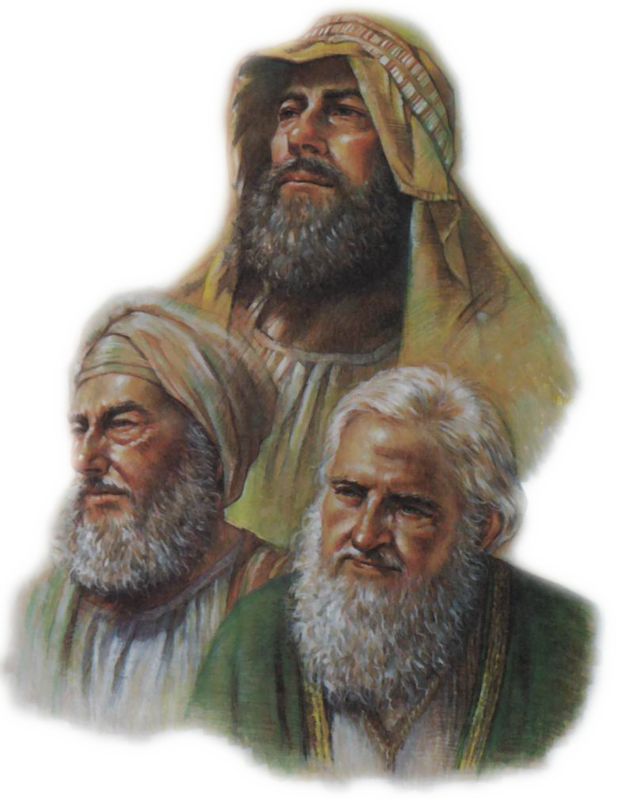
DREPTATEA ȘI MILA PREDICATE DE PROFEȚI
Profeții vorbeau adesea în favoarea celor nevoiași, chemând poporul lui Dumnezeu să se pocăiască pentru că au maltratat pe cei marginalizați și nevoiași. Dumnezeu refuză adorarea celor care fac astfel de lucruri.
«Învăţaţi-vă să faceţi binele, căutaţi dreptatea, ocrotiţi pe cel asuprit, faceţi dreptate orfanului, apăraţi pe văduvă!» (Isaia 1:17)
«… Pentrucă, zice Domnul, în ziua postului vostru, vă lăsaţi în voia pornirilor voastre, şi asupriţi pe simbriaşii voştri.» (Isaia 58:3)
«Iată postul plăcut Mie: dezleagă lanţurile răutăţii, deznoadă legăturile robiei, dă drumul celor asupriţi, şi rupe orice fel de jug; împarte-ţi pâinea cu cel flămând, şi adu în casa ta pe nenorociţii fără adăpost; dacă vezi pe un om gol, acopere-l, şi nu întoarce spatele semenului tău.» (Isaia 58:6-7)

Slide 7
DREPTATEA ȘI MILA CA UN STIL DE VIAȚĂ
«Faceţi dreptate celui slab şi orfanului,
daţi dreptate nenorocitului şi săracului,
Scăpaţi pe cel nevoiaş şi lipsit,
izbăviţi-i din mâna celor răi» (Psalmi 82:3-4)
Simpla credință în Isus nu ne face creștini. Creștinul trebuie să reflecte în viața sa caracterul lui Dumnezeu. Trebuie să fim o lumină care să lumineze în această lume.
Mai presus de adorarea din biserică, trebuie să trăim adorând. Iar o formă de adorare (după cum ne-au arătat profeții din vechime) este să îl ajuți pe cel nevoiaș, să plătești pe muncitor... Pe scurt, să fii drept și milos (Deuteronom 24:10-22).
«Religiunea curată şi neîntinată, înaintea lui Dumnezeu, Tatăl nostru, este să cercetăm pe orfani şi pe văduve în necazurile lor, şi să ne păzim neîntinaţi de lume.» (Iacov 1:27)

Slide 8
«Adevărata dragoste față de Dumnezeu se manifestă totdeauna. Nu se poate ascunde. Cei care păzesc poruncile lui Dumnezeu cu adevărat vor manifesta aceeași dragoste pe care Hristos a manifestat-o față de Tatăl și față de aproape. Acela în a cărei inimi domnește Hristos, Îl va reflecta în caracterul său, în lucrarea lui în favoarea celor care constituie familia de credință și în beneficiul celor care au nevoie să fie aduși la cunoștința adevărului. Va arăta totdeauna, prin faptele sale bune rodul credinței sale, descoperindu-L pe Hristos prin acțiuni pline de iubire și fapte de milă»
E.G.W. (Înalță-ți privirea, n.t. 22 aprilie)

